Slide 1
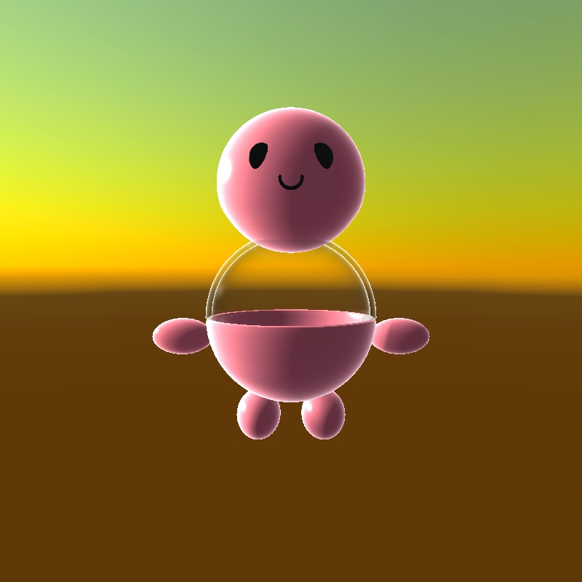
卒業プロジェクト1 中間発表 / 2026.07.14
AIエージェントとつくる、
ひとりのゲーム開発
― エディタをほぼ触らずに、どこまで作れるか ―
制作タイトル
ChaosDraftParty ― 2.5D 対戦アクション(Unreal Engine 5)
自作キャラ「EGGYBOT」
企画・モデル・シェーダまで AI と共同制作
島田 泰成
東海大学 情報理工学部 情報メディア学科 小坂研究室
CHAOS DRAFT PARTY / 卒業プロジェクト1 中間発表
01/12

Slide 2
QUESTION
ゲーム開発は「チームの仕事」。それを AI と 1 人でやったら?
ふつうの商業ゲーム開発
企画
プログラム
3Dアート
レベルデザイン
QA・テスト
この 5 役を、ふつうは数人〜数十人のチームで分担する
本研究: 全役職を「自分 + AI エージェント」で置き換える
自分は「決める・遊ぶ・判断する」だけ。設計、コード、エディタ操作、テスト、資料づくりまで AI に任せる。
エディタをほぼ触らない開発が、卒業制作として成立するかを検証する。
問い 1
AI への指示だけで、遊べるゲームを
どこまで完成させられるか
問い 2
複数の AI をどう使い分ければ、
1人開発でも品質を保てるか
CHAOS DRAFT PARTY / 卒業プロジェクト1 中間発表
02/12

Slide 3
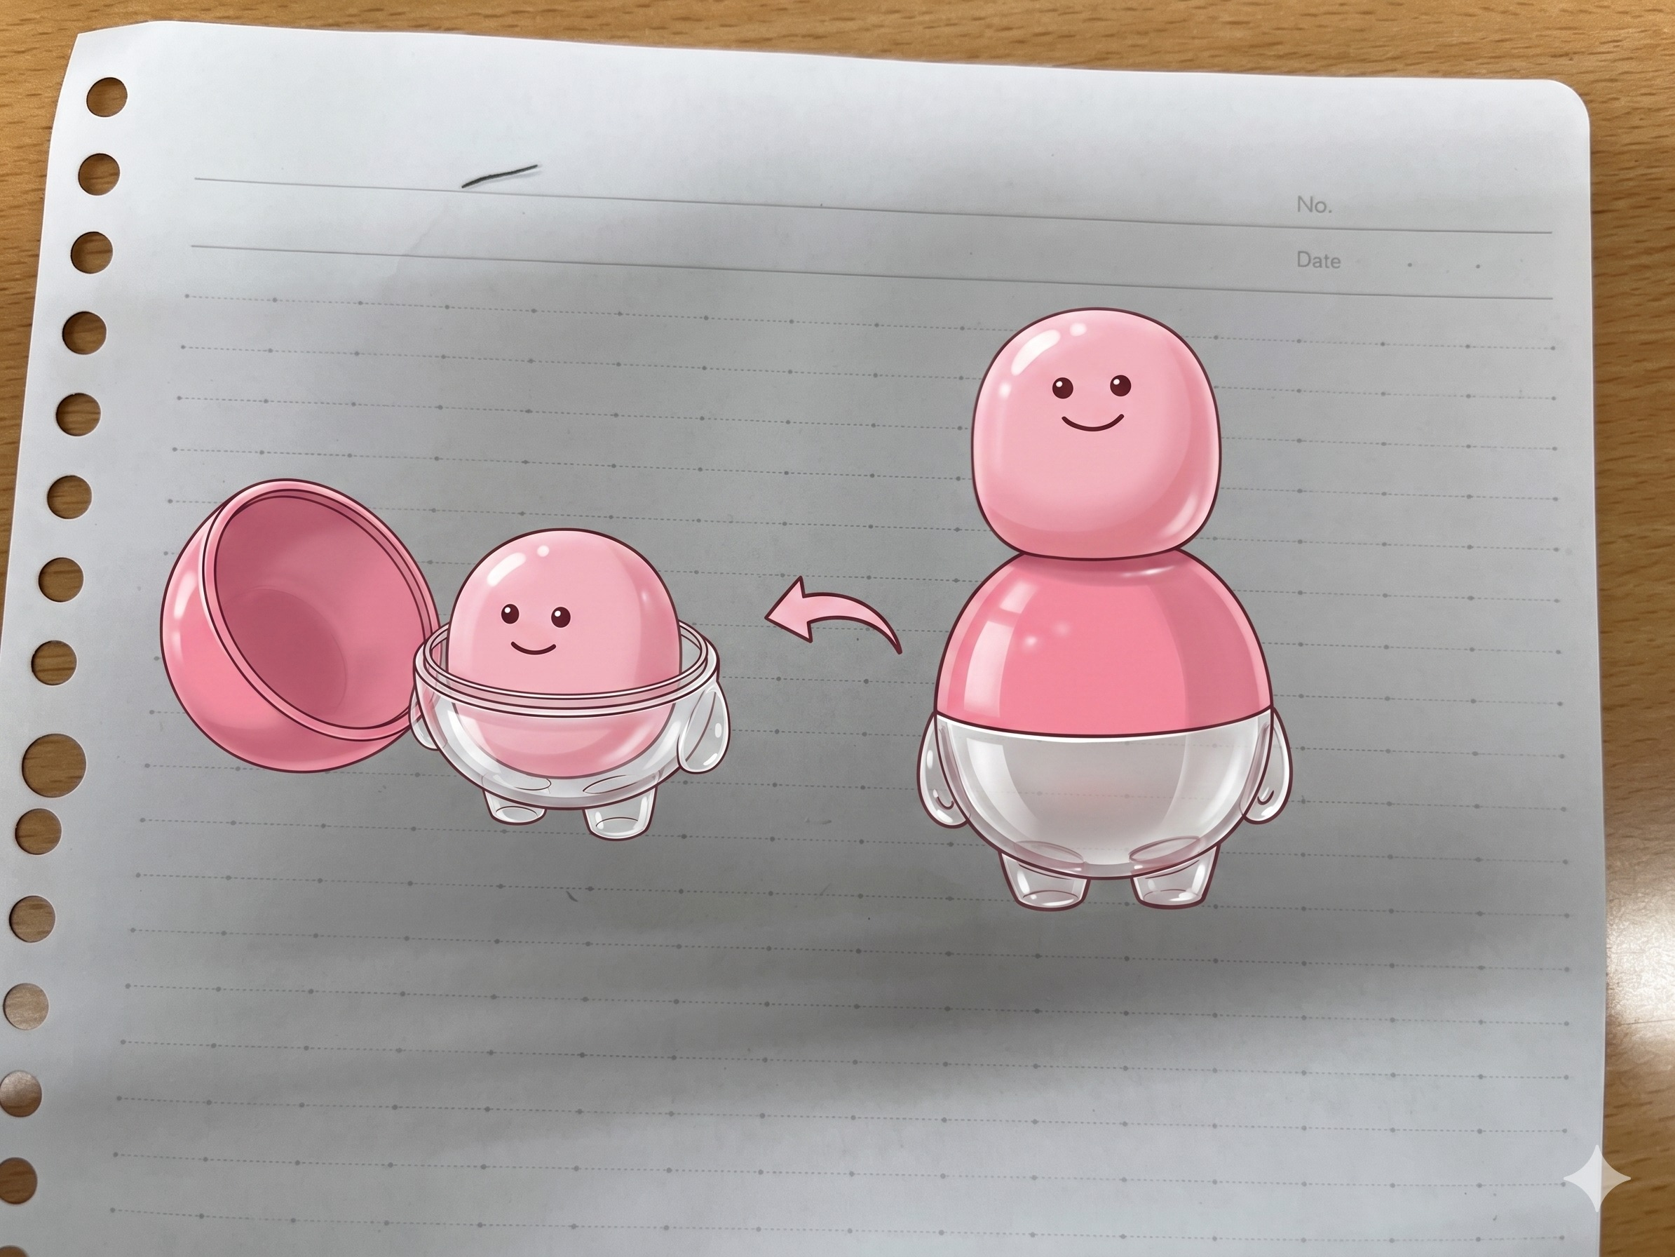
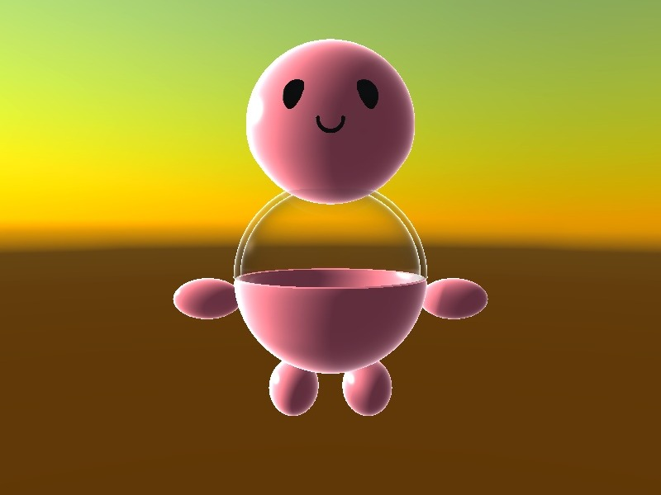
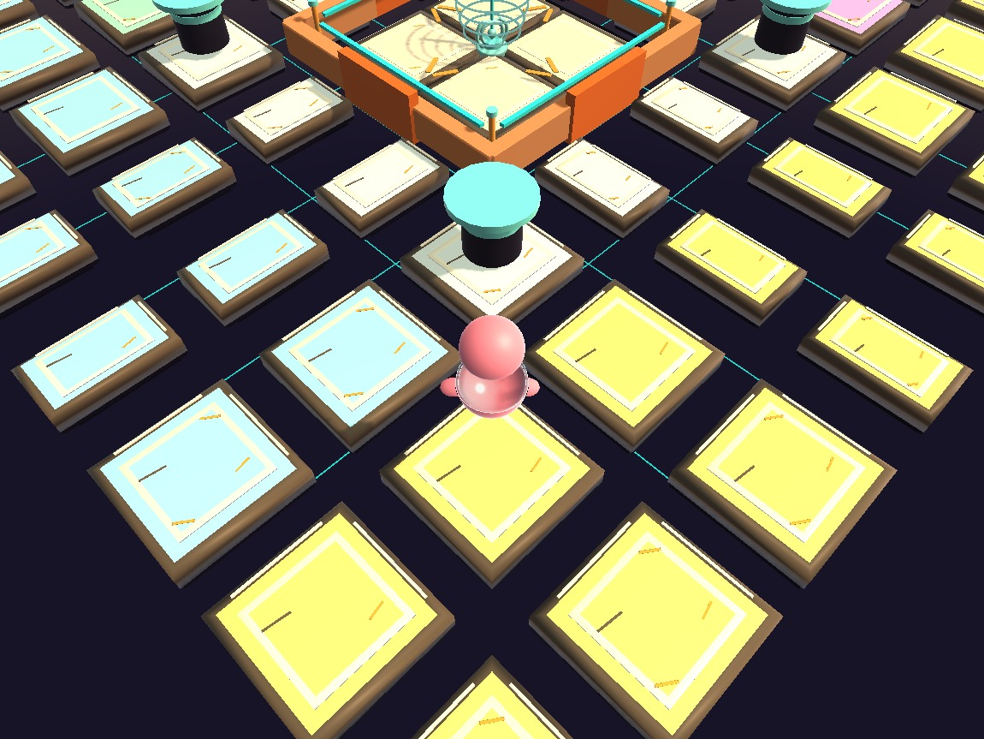
PROGRESS 4-6月
ここまでの成果 ― 絵から、遊べるゲームまで(Unity 版)
① キャラクター企画(4月)
生成 AI と対話しながら設定画を作成
② 3D モデル化(4-5月)
モデリング・ガラス質シェーダ・表情まで AI 実装
③ ミニゲーム「縮む島」(5-6月)
床が消える対戦ステージが遊べる状態に
この間、エディタでの手作業はほぼゼロ。 コードもシーン配置も AI が MCP 経由で実行
CHAOS DRAFT PARTY / 卒業プロジェクト1 中間発表
03/12

Slide 4
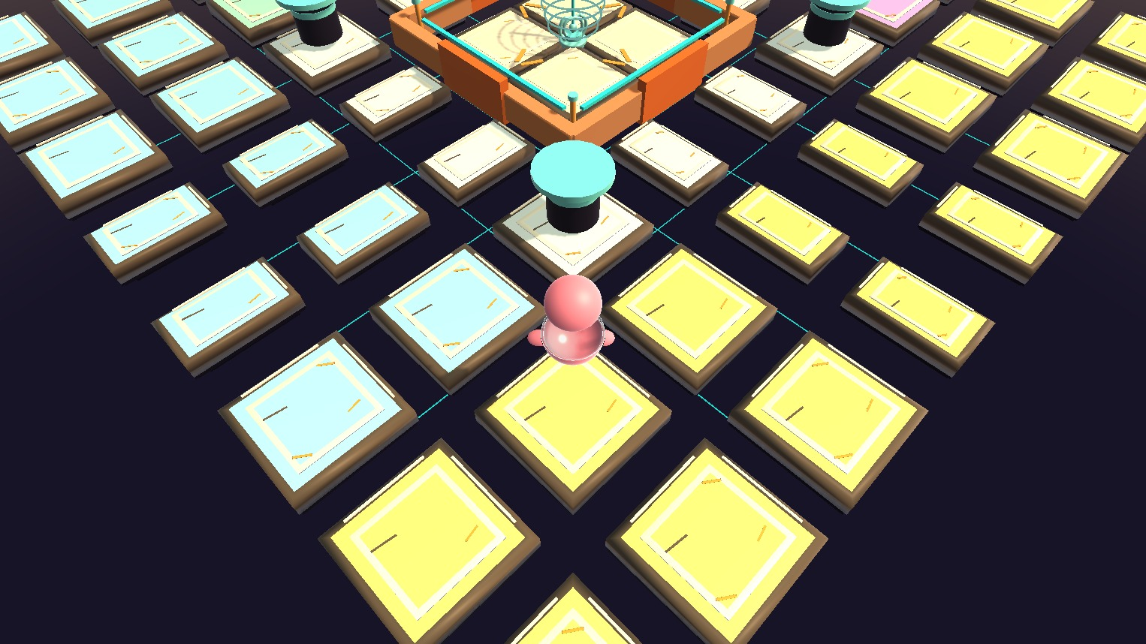
PROBLEM
6月の中間プレイテストで、壁に当たった
「これ、何のゲーム?」
― 初見プレイヤーの第一声(2026年6月・研究室内プレイテスト)
伝わらない
3D 自由視点では「何をすれば勝ちか」が見た目から読めない
間に合わない
カメラ・見た目の調整に工数を吸われ、遊びの中身が進まない
見た目は作り込めたが、初見にルールが伝わらなかった
検証が重い
4人オンライン前提だと、テスト1回の準備だけで大仕事
CHAOS DRAFT PARTY / 卒業プロジェクト1 中間発表
04/12

Slide 5

PIVOT
3つの方針転換 ― 伝わるゲームを、完成まで持っていく
Unity
Unreal Engine 5.8
AI のエディタ操作が UE5.8 で公式サポートに
(Unity は非公式ツール頼み)。
作り直すなら AI と組みやすい方へ
エンジン
3D TPS(自由視点)
2.5D(横から見る)
スマブラ式。横から見るだけでルールと
状況が伝わり、全員が常に画面内にいる
視点
最初から4人オンライン
今回の新方針
まず1人で遊べる形に
シングルで「面白い」を確認してからマルチ化。
完成リスクが下がり、テストも速い
進め方
CHAOS DRAFT PARTY / 卒業プロジェクト1 中間発表
05/12

Slide 6
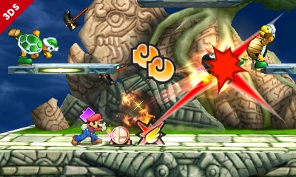
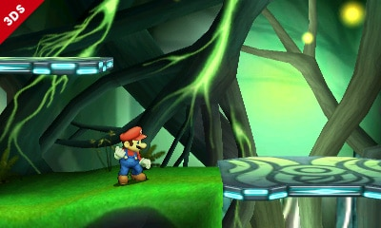
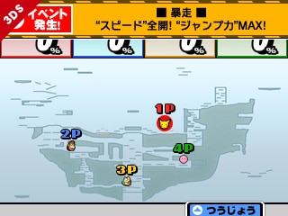
REFERENCE
目指す構造 ―『フィールドスマッシュ』(スマブラ for 3DS)
敵を倒すと強化アイテムが出る
① 5分間の探索フェーズ
広いフィールドで敵を倒し、パワーアップ(移動・ジャンプ・攻撃など6種)を拾って自分を強化していく
フィールドを探索して回る
② 最終決戦
鍛え上げたキャラ同士で 1 分の対戦。
探索の成果がそのまま強さになって勝負が決まる
終了後、全員で最終決戦へ
なぜこの構造か
「強くなっていく過程」自体が楽しく、対戦相手がいなくても遊びが成立する。
→ シングルプレイ先行で作る本作に、いちばん合う骨格。
画像出典: 任天堂『大乱闘スマッシュブラザーズ for Nintendo 3DS』公式サイト
CHAOS DRAFT PARTY / 卒業プロジェクト1 中間発表
06/12

Slide 7
DESIGN
フィールドスマッシュの弱点を、設計で解決する
弱点 ①
弱点 ②
弱点 ③
最終決戦の形式がランダム
ジャンプ力を鍛えたのに決戦が「かけっこ」になる等、
5分の育成が無駄になることがある
強化が運まかせの拾い集め
何が出るかは乱数次第で、
プレイヤーが戦略を立てる余地が薄い
オンライン非対応
ローカル限定で、友達と気軽に遊べない
(2014 年当時の制約)
決戦ルールを固定
鍛えた力が必ず決戦で活きるよう、
強化と決戦ルールを直結させる
ドラフト選択制
強化は毎回「3 択から選ぶ」。
何を伸ばすかの意思決定をゲームの中心に置く
マルチ拡張前提の設計
まずシングルで完成させ、
同じ仕組みのままオンラインへ拡張(卒プロ2)
本作の 1 ラウンド(約 30 秒) ― 遊び方は 5 語で説明できる
1 選ぶ
2 走る
3 消える
4 ぶつかる
5 生き残る
CHAOS DRAFT PARTY / 卒業プロジェクト1 中間発表
07/12

Slide 8


METHOD
制作体制 ― 人間 1 人 + AI エージェントのチーム
Claude Code
設計・実装の主担当
島田(人間)
決める・遊ぶ・最終判断
何を作るかの決定、実際にプレイ、面白いかどうかの最終判断
C++/Blueprint のコードを書き、
シーン構築もエディタ操作で実行
Unreal Engine 5.8
配置・実行・確認まで AI がエディタを直接操作
OpenAI Codex
並列作業・別視点チェック
MCP
資料・データ量産と、
Claude の実装を別の目でレビュー
相互レビュー コードは AI 同士でレビューして採用
記録を残す ログを残し、別の AI が続行できる
実機で確認 AI の「できた」は画面とログで確認
CHAOS DRAFT PARTY / 卒業プロジェクト1 中間発表
08/12

Slide 9
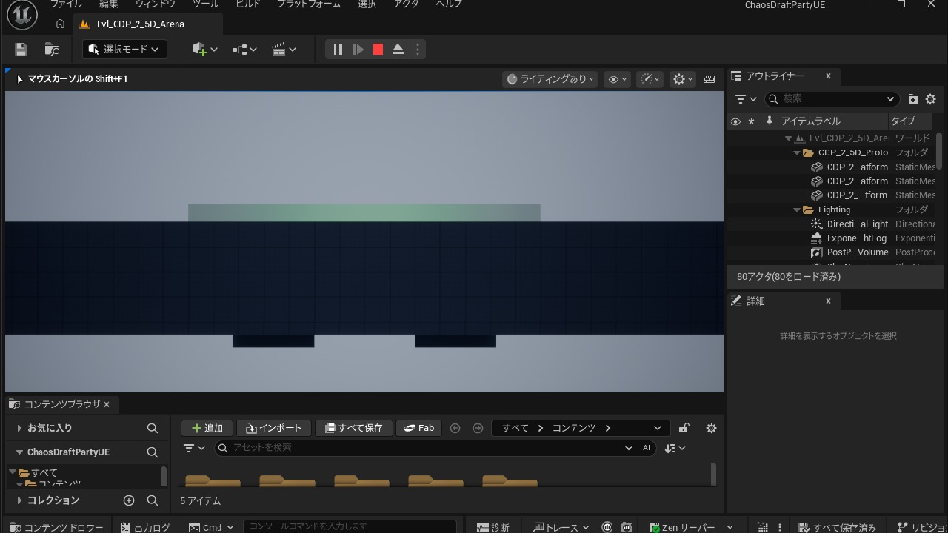
RESULTS
AI で、どれだけ作れたか ― 数字と実物
203
3日
ほぼ0
9/9
コミット
Unity 版 2 ヶ月の実装量。ほぼ全て AI が記述
キャラが動くまで
UE 移行 3 日で自作キャラが走った
エディタ手作業
今後は操作回数を記録し実数で報告
自動テスト合格
テスト項目は人間がレビューして採用
移行 3 日目に実機で確認できた操作
D キー → 移動 / Space → ジャンプ / E → ダッシュ
コヨーテタイム・先行入力・ノックバックまで C++ 実装済み。
AI の申告を鵜呑みにせず、キー入力がゲームに届くところまでログで確認して「完了」としている。
AI が MCP 経由で構築した 2.5D アリーナ(UE5.8 エディタ)
CHAOS DRAFT PARTY / 卒業プロジェクト1 中間発表
09/12

Slide 10
EVALUATION
評価方法 ― 面白さと開発効率は、別の物差しで測る
ゲームの評価
制作方法の評価
10 秒テスト
初見の学生 5 人以上が、
10 秒観るだけでルールを説明できるか
速度と手戻り
機能ごとの完成時間と、
やり直し回数を全作業で記録
接触回数
1 ラウンド(約 30 秒)中に、
相手との接触が 2 回以上あるか
再現性
作業記録だけを渡して、
別の AI が続きから作業できるか
納得感
プレイ直後の聞き取りで、
「負けた理由」を自分の言葉で言えるか
手作業ゼロ度
エディタ手動操作の回数 ÷ 全作業回数で算出
どちらも「数えられる形」にして 9 月に結果を示す。 問い2(AI の使い分け)には、再現性テストと作業ログの分類で答える
CHAOS DRAFT PARTY / 卒業プロジェクト1 中間発表
10/12

Slide 11
ROADMAP
後半戦 ― まず 1 人で遊べる形、それからマルチ
▼ いまここ(7/14)
7月
8月
9月
1人で遊べる核
フィールドスマッシュ型ループ
完成・評価
■ 2.5D 移動・ダッシュ・KO
■ 探索して強化 → 決戦の流れ
■ UI・音・見た目の仕上げ
■ 縮む足場ステージ
■ ドラフト(3 択)とスキル 3 種
■ 評価の本計測(初見テスト)
■ 1 ラウンド完走
■ 第 1 回プレイテスト(評価の予行)
■ 最終発表(マルチ化はここから着手)
マルチプレイは「切り捨て」ではなく順番の変更。 シングルで面白さを確認できた仕組みを、そのままオンラインへ広げる。
CHAOS DRAFT PARTY / 卒業プロジェクト1 中間発表
11/12

Slide 12
SUMMARY
まとめ ― 9 月に、実物と数字で答える
問い: エディタをほぼ触らずに、AI との分業でゲームは完成するか。
Unity 版 2 ヶ月 + UE 移行 2 週間の実績から、手応えは「ある」。残り 2 ヶ月で完成まで持っていく。
9 月の最終発表で見せるもの
遊べる実物
フィールドスマッシュ型 2.5D 対戦アクション(1 人用)を、その場でプレイ
制作の全記録
どの作業を AI がやり、人間が何回エディタを触ったか ― 数字で報告
ご清聴ありがとうございました。
島田 泰成 / 東海大学 情報メディア学科 小坂研究室
CHAOS DRAFT PARTY / 卒業プロジェクト1 中間発表
12/12

